Slide 1
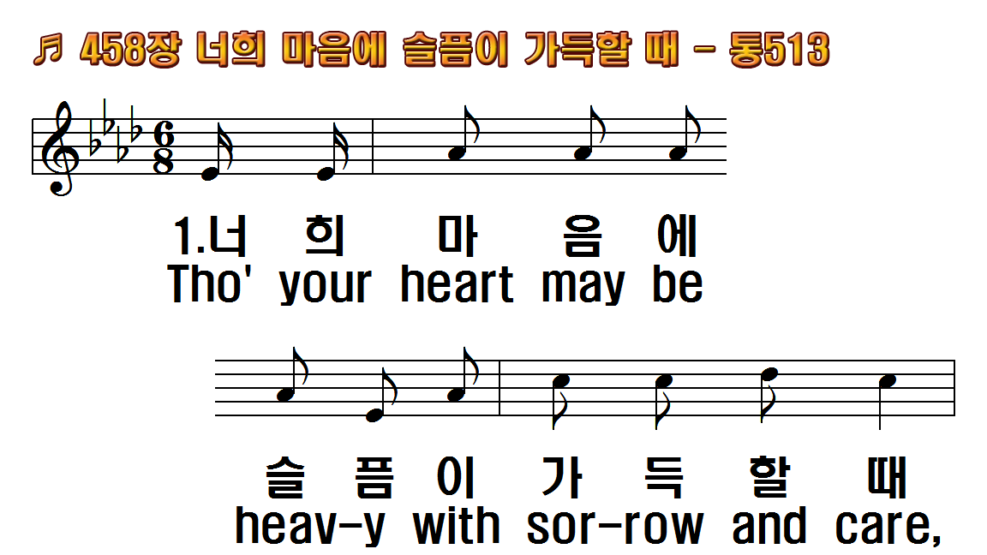
1.너희 마음에 슬픔이 가득할 때
2.때를 따라서 주시는 은혜로써
3.네가 맡은 일 성실히 행할 때에
후.참 기쁜 마음으로 십자가
1.Tho' your heart may be
2.Let the well by the wayside
3.For the work that you
R.Carry your cross with a

Slide 2
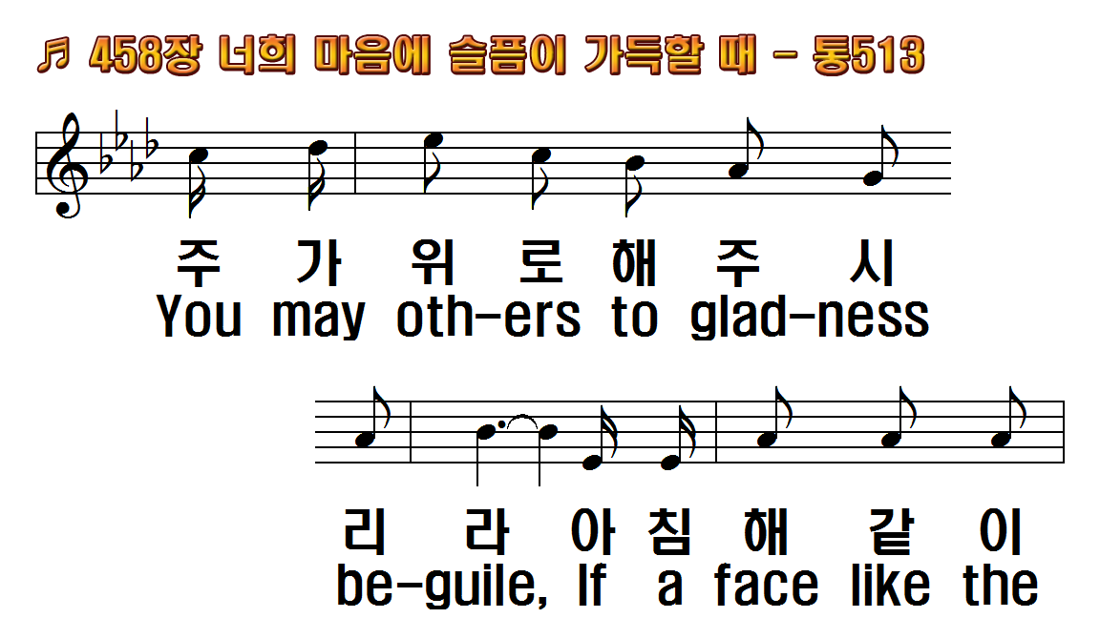
1.너희 마음에 슬픔이 가득할 때
2.때를 따라서 주시는 은혜로써
3.네가 맡은 일 성실히 행할 때에
후.참 기쁜 마음으로 십자가
1.Tho' your heart may be
2.Let the well by the wayside
3.For the work that you
R.Carry your cross with a

Slide 3
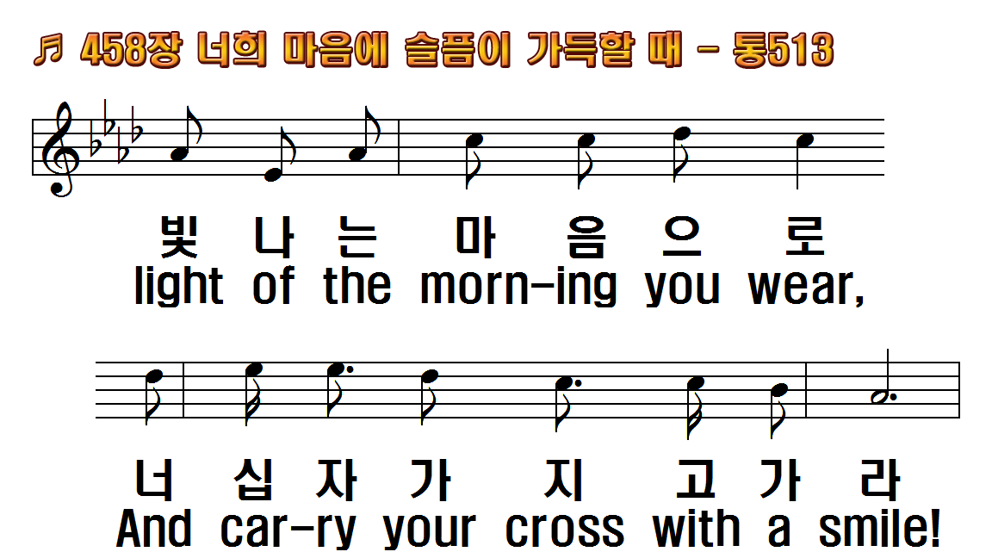
1.너희 마음에 슬픔이 가득할 때
2.때를 따라서 주시는 은혜로써
3.네가 맡은 일 성실히 행할 때에
후.참 기쁜 마음으로 십자가
1.Tho' your heart may be
2.Let the well by the wayside
3.For the work that you
R.Carry your cross with a

Slide 4
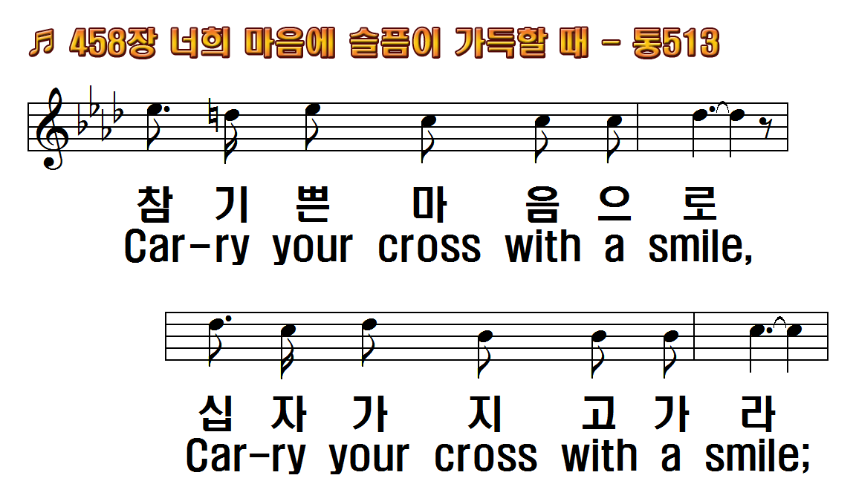
1.너희 마음에 슬픔이 가득할 때
2.때를 따라서 주시는 은혜로써
3.네가 맡은 일 성실히 행할 때에
후.참 기쁜 마음으로 십자가
1.Tho' your heart may be
2.Let the well by the wayside
3.For the work that you
R.Carry your cross with a

Slide 5
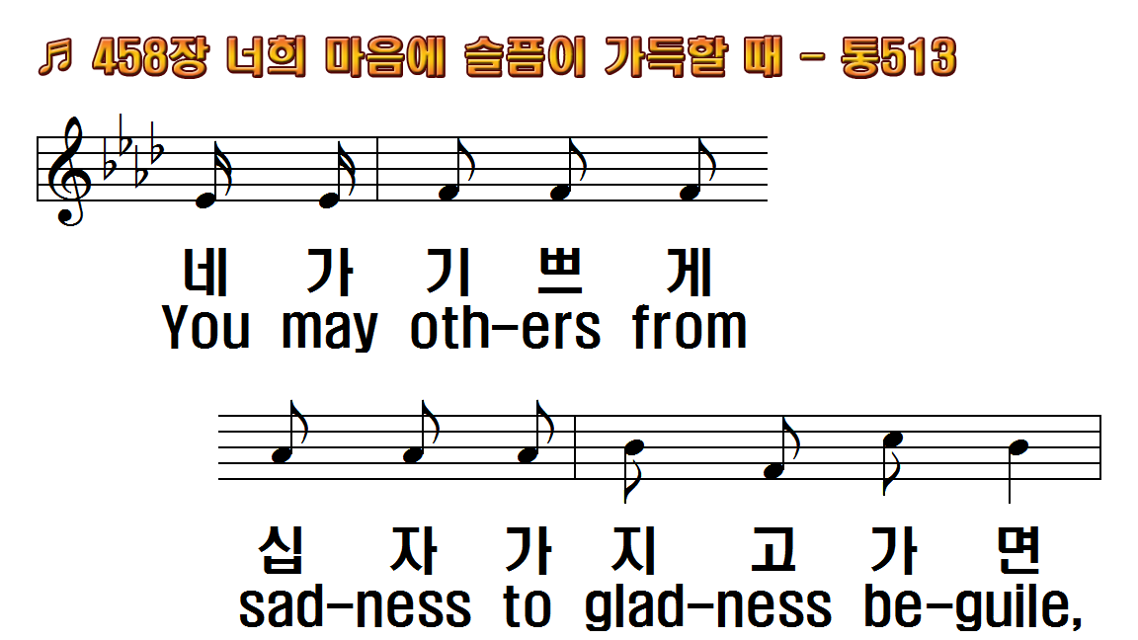
1.너희 마음에 슬픔이 가득할 때
2.때를 따라서 주시는 은혜로써
3.네가 맡은 일 성실히 행할 때에
후.참 기쁜 마음으로 십자가
1.Tho' your heart may be
2.Let the well by the wayside
3.For the work that you
R.Carry your cross with a

Slide 6
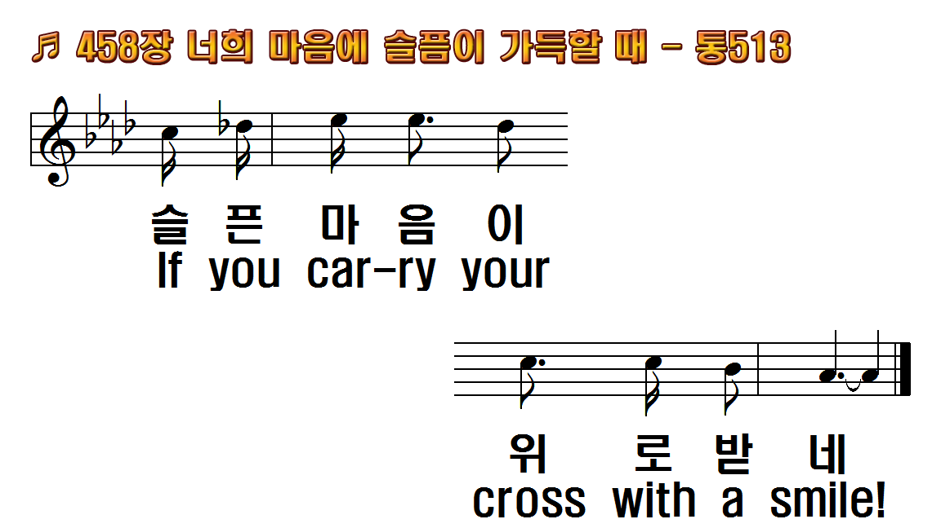
1.너희 마음에 슬픔이 가득할 때
2.때를 따라서 주시는 은혜로써
3.네가 맡은 일 성실히 행할 때에
후.참 기쁜 마음으로 십자가
1.Tho' your heart may be
2.Let the well by the wayside
3.For the work that you
R.Carry your cross with a

Slide 7
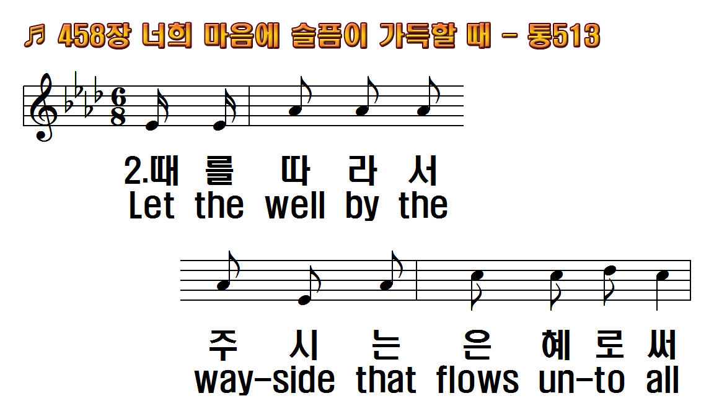
1.너희 마음에 슬픔이 가득할 때
2.때를 따라서 주시는 은혜로써
3.네가 맡은 일 성실히 행할 때에
후.참 기쁜 마음으로 십자가
1.Tho' your heart may be
2.Let the well by the wayside
3.For the work that you
R.Carry your cross with a

Slide 8
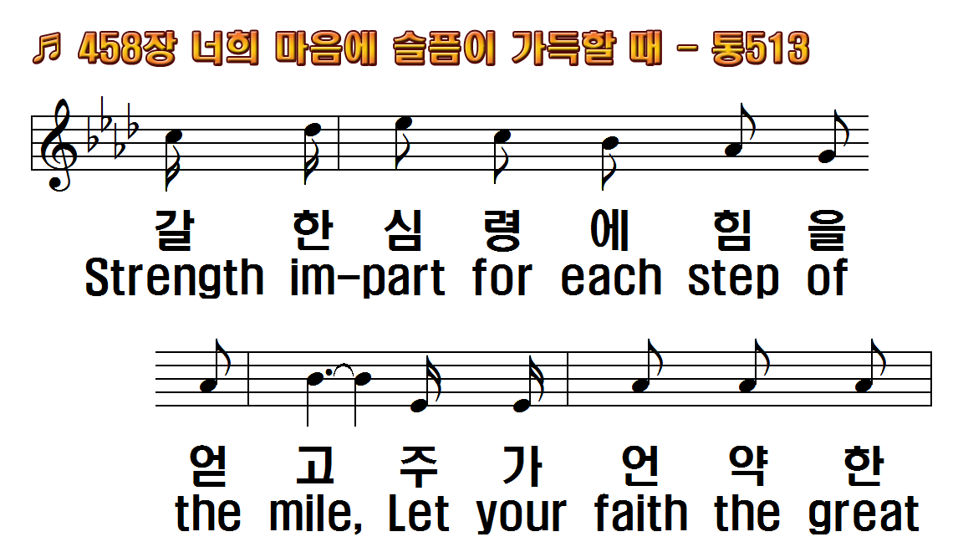
1.너희 마음에 슬픔이 가득할 때
2.때를 따라서 주시는 은혜로써
3.네가 맡은 일 성실히 행할 때에
후.참 기쁜 마음으로 십자가
1.Tho' your heart may be
2.Let the well by the wayside
3.For the work that you
R.Carry your cross with a

Slide 9
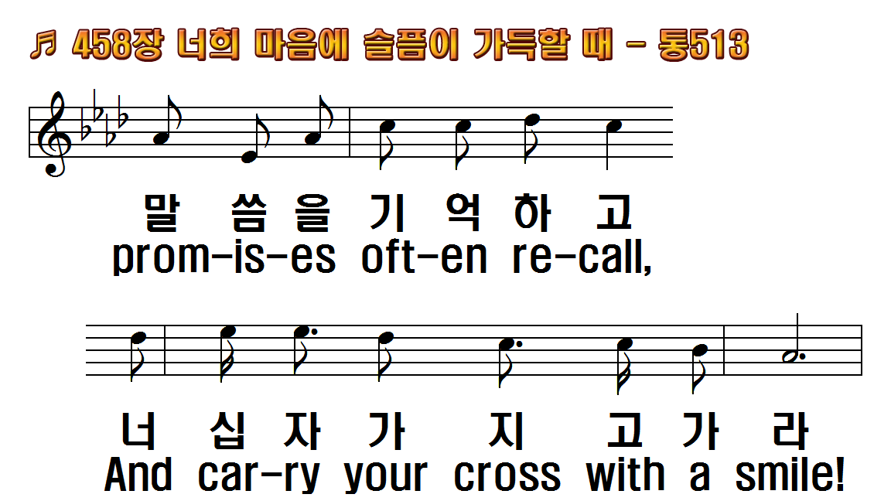
1.너희 마음에 슬픔이 가득할 때
2.때를 따라서 주시는 은혜로써
3.네가 맡은 일 성실히 행할 때에
후.참 기쁜 마음으로 십자가
1.Tho' your heart may be
2.Let the well by the wayside
3.For the work that you
R.Carry your cross with a

Slide 10
1.너희 마음에 슬픔이 가득할 때
2.때를 따라서 주시는 은혜로써
3.네가 맡은 일 성실히 행할 때에
후.참 기쁜 마음으로 십자가
1.Tho' your heart may be
2.Let the well by the wayside
3.For the work that you
R.Carry your cross with a

Slide 11
1.너희 마음에 슬픔이 가득할 때
2.때를 따라서 주시는 은혜로써
3.네가 맡은 일 성실히 행할 때에
후.참 기쁜 마음으로 십자가
1.Tho' your heart may be
2.Let the well by the wayside
3.For the work that you
R.Carry your cross with a

Slide 12
1.너희 마음에 슬픔이 가득할 때
2.때를 따라서 주시는 은혜로써
3.네가 맡은 일 성실히 행할 때에
후.참 기쁜 마음으로 십자가
1.Tho' your heart may be
2.Let the well by the wayside
3.For the work that you
R.Carry your cross with a

Slide 13
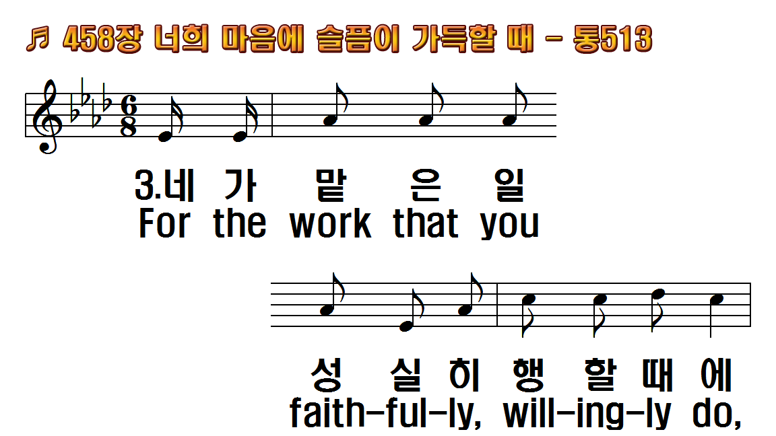
1.너희 마음에 슬픔이 가득할 때
2.때를 따라서 주시는 은혜로써
3.네가 맡은 일 성실히 행할 때에
후.참 기쁜 마음으로 십자가
1.Tho' your heart may be
2.Let the well by the wayside
3.For the work that you
R.Carry your cross with a

Slide 14
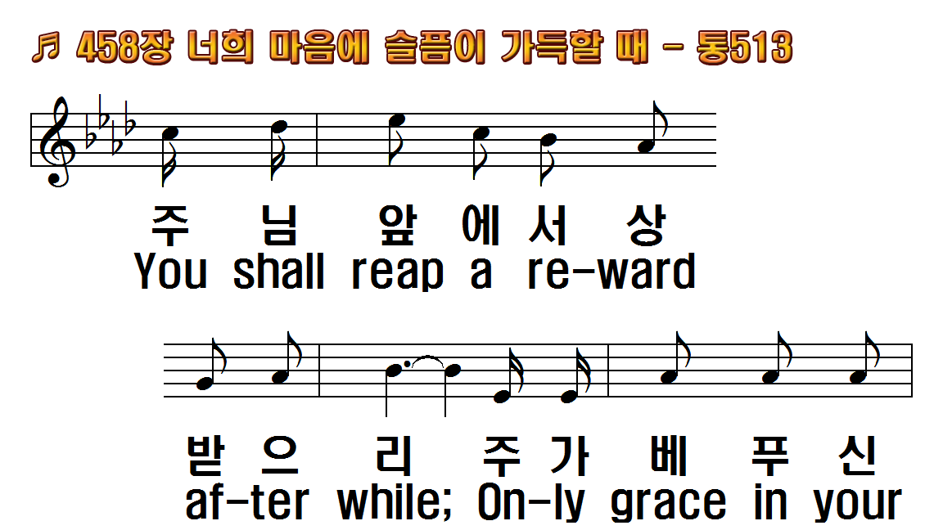
1.너희 마음에 슬픔이 가득할 때
2.때를 따라서 주시는 은혜로써
3.네가 맡은 일 성실히 행할 때에
후.참 기쁜 마음으로 십자가
1.Tho' your heart may be
2.Let the well by the wayside
3.For the work that you
R.Carry your cross with a

Slide 15
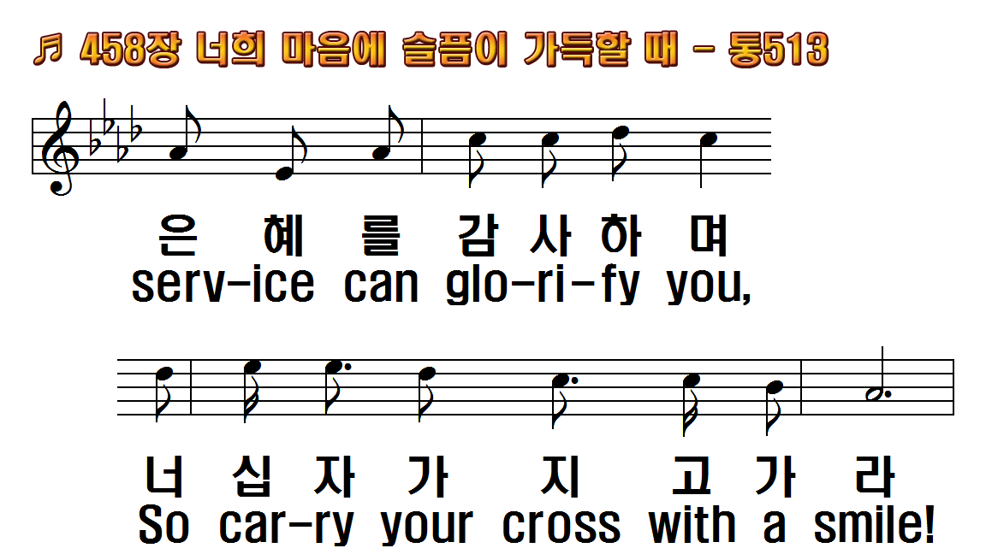
1.너희 마음에 슬픔이 가득할 때
2.때를 따라서 주시는 은혜로써
3.네가 맡은 일 성실히 행할 때에
후.참 기쁜 마음으로 십자가
1.Tho' your heart may be
2.Let the well by the wayside
3.For the work that you
R.Carry your cross with a

Slide 16
1.너희 마음에 슬픔이 가득할 때
2.때를 따라서 주시는 은혜로써
3.네가 맡은 일 성실히 행할 때에
후.참 기쁜 마음으로 십자가
1.Tho' your heart may be
2.Let the well by the wayside
3.For the work that you
R.Carry your cross with a

Slide 17
1.너희 마음에 슬픔이 가득할 때
2.때를 따라서 주시는 은혜로써
3.네가 맡은 일 성실히 행할 때에
후.참 기쁜 마음으로 십자가
1.Tho' your heart may be
2.Let the well by the wayside
3.For the work that you
R.Carry your cross with a

Slide 18
1.너희 마음에 슬픔이 가득할 때
2.때를 따라서 주시는 은혜로써
3.네가 맡은 일 성실히 행할 때에
후.참 기쁜 마음으로 십자가
1.Tho' your heart may be
2.Let the well by the wayside
3.For the work that you
R.Carry your cross with a

Slide 19
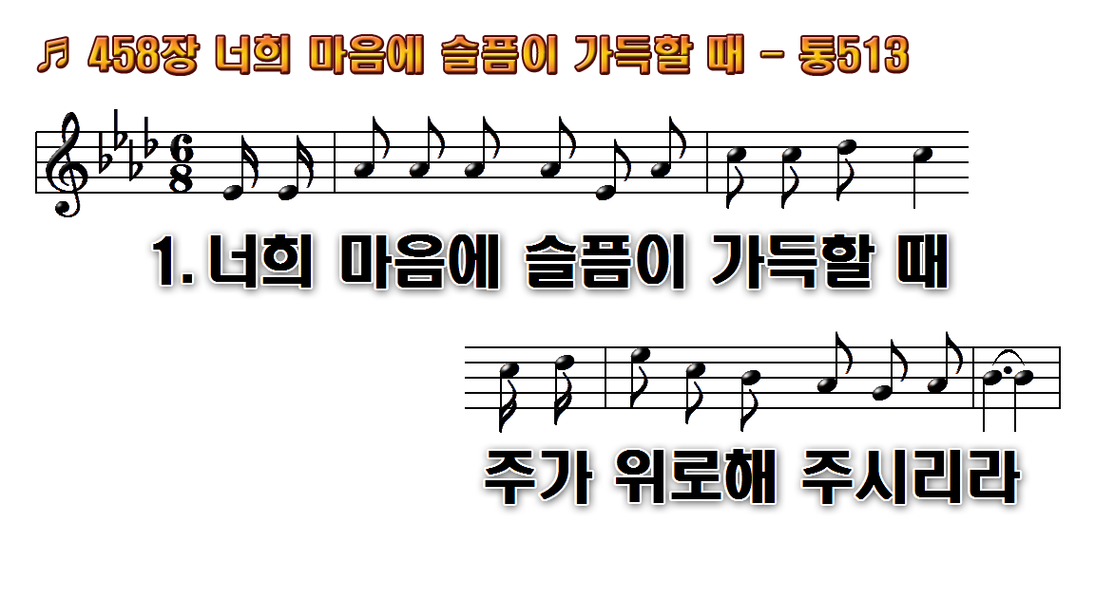
1.너희 마음에 슬픔이 가득할 때
2.때를 따라서 주시는 은혜로써
3.네가 맡은 일 성실히 행할
후.참 기쁜 마음으로 십자가

Slide 20
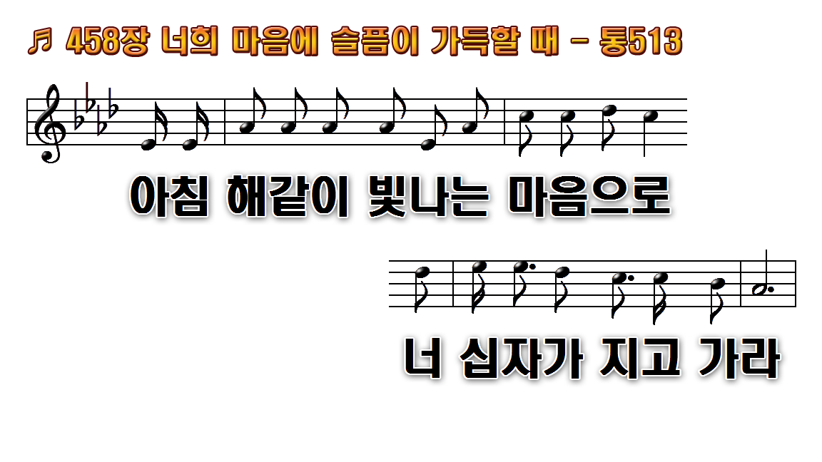
1.너희 마음에 슬픔이 가득할 때
2.때를 따라서 주시는 은혜로써
3.네가 맡은 일 성실히 행할
후.참 기쁜 마음으로 십자가

Slide 21
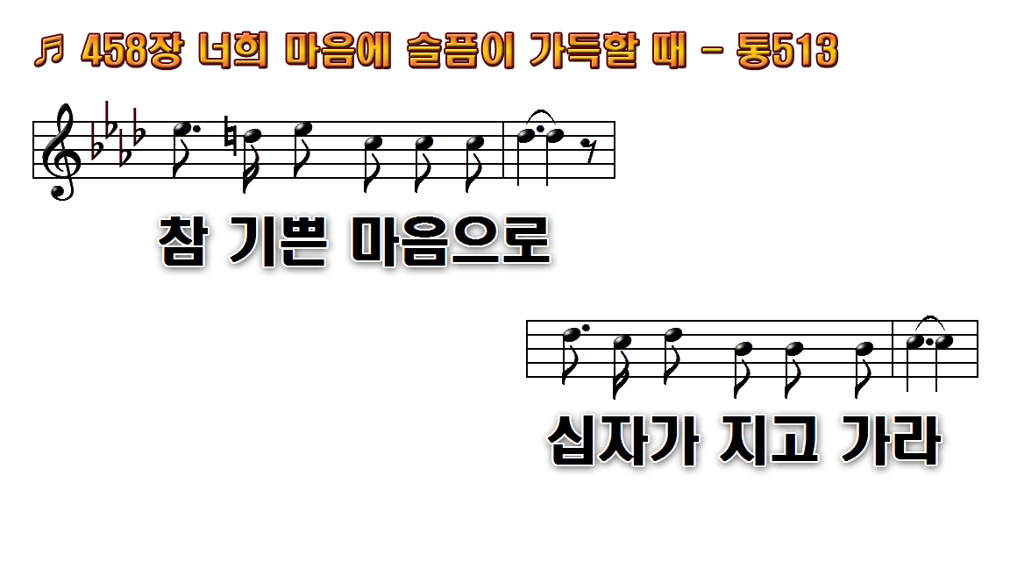
1.너희 마음에 슬픔이 가득할 때
2.때를 따라서 주시는 은혜로써
3.네가 맡은 일 성실히 행할
후.참 기쁜 마음으로 십자가

Slide 22
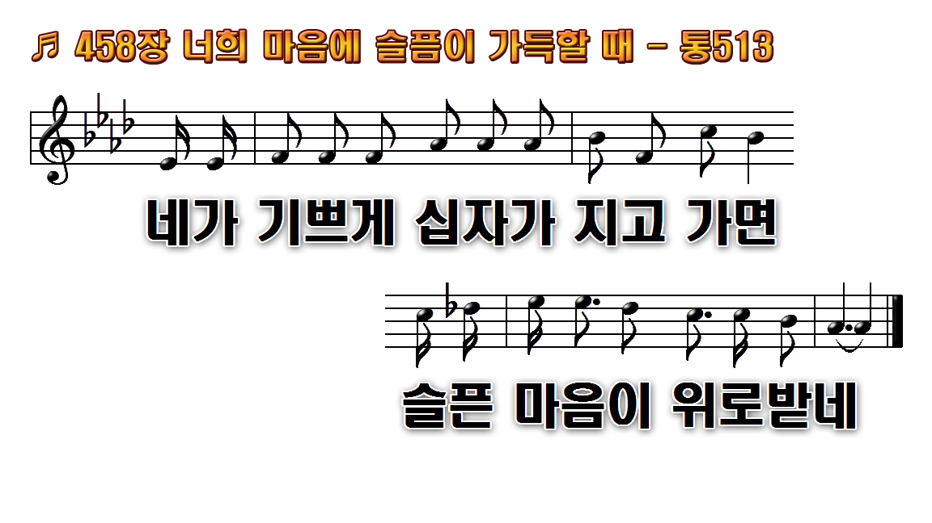
1.너희 마음에 슬픔이 가득할 때
2.때를 따라서 주시는 은혜로써
3.네가 맡은 일 성실히 행할
후.참 기쁜 마음으로 십자가

Slide 23
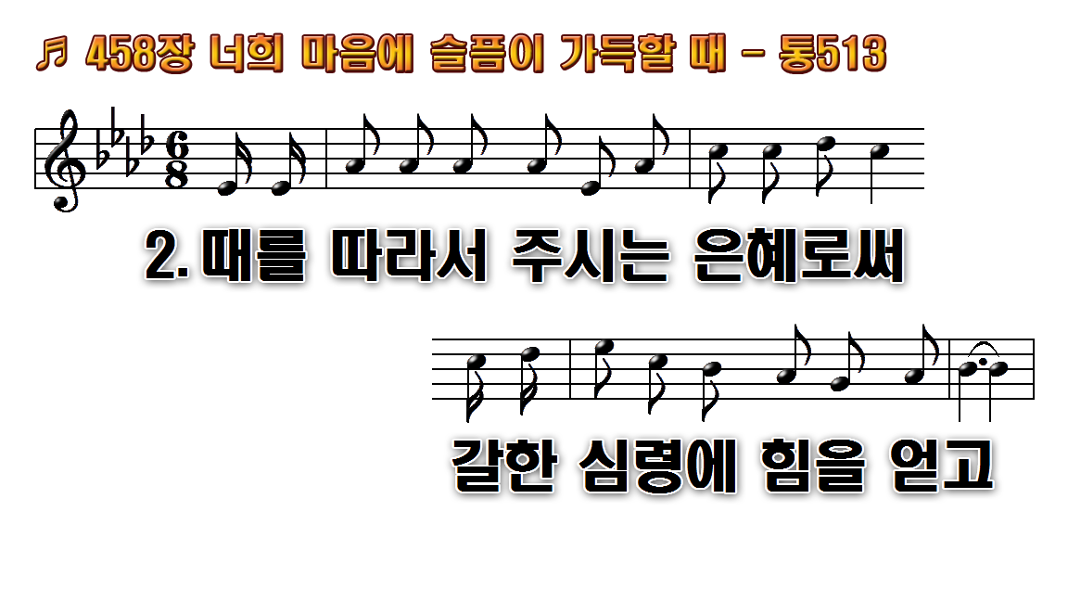
1.너희 마음에 슬픔이 가득할 때
2.때를 따라서 주시는 은혜로써
3.네가 맡은 일 성실히 행할
후.참 기쁜 마음으로 십자가

Slide 24

1.너희 마음에 슬픔이 가득할 때
2.때를 따라서 주시는 은혜로써
3.네가 맡은 일 성실히 행할
후.참 기쁜 마음으로 십자가

Slide 25
1.너희 마음에 슬픔이 가득할 때
2.때를 따라서 주시는 은혜로써
3.네가 맡은 일 성실히 행할
후.참 기쁜 마음으로 십자가

Slide 26
1.너희 마음에 슬픔이 가득할 때
2.때를 따라서 주시는 은혜로써
3.네가 맡은 일 성실히 행할
후.참 기쁜 마음으로 십자가

Slide 27
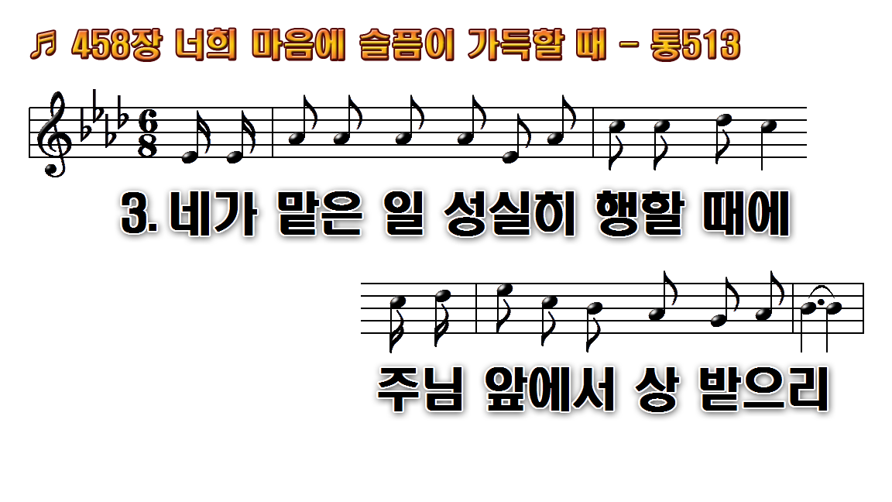
1.너희 마음에 슬픔이 가득할 때
2.때를 따라서 주시는 은혜로써
3.네가 맡은 일 성실히 행할
후.참 기쁜 마음으로 십자가

Slide 28

1.너희 마음에 슬픔이 가득할 때
2.때를 따라서 주시는 은혜로써
3.네가 맡은 일 성실히 행할
후.참 기쁜 마음으로 십자가

Slide 29
1.너희 마음에 슬픔이 가득할 때
2.때를 따라서 주시는 은혜로써
3.네가 맡은 일 성실히 행할
후.참 기쁜 마음으로 십자가

Slide 30
1.너희 마음에 슬픔이 가득할 때
2.때를 따라서 주시는 은혜로써
3.네가 맡은 일 성실히 행할
후.참 기쁜 마음으로 십자가

